Slide 1
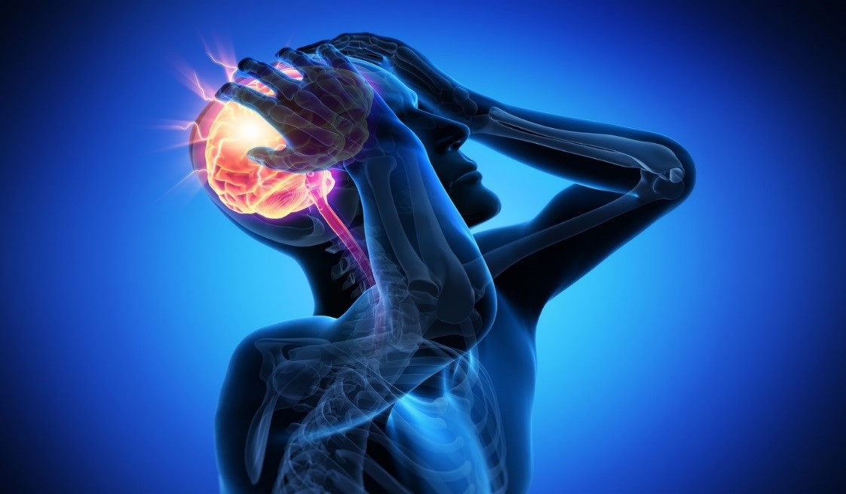
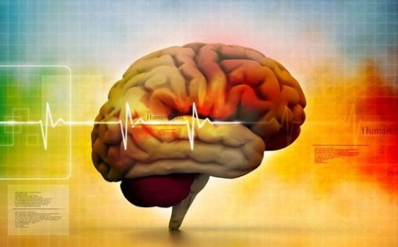
ШКОЛА ЗДОРОВЬЯ
ИНСУЛЬТ

Slide 2

Основные заболевания, способствующие развитию инсульта: артериальная гипертония, атеросклероз, заболевания сердца, сахарный диабет.

Slide 3
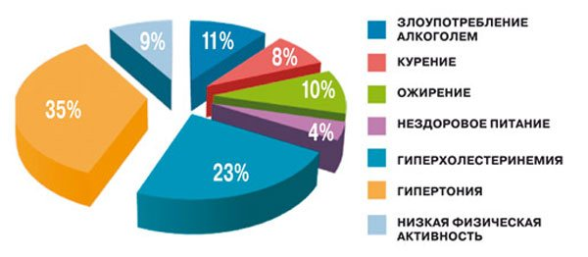
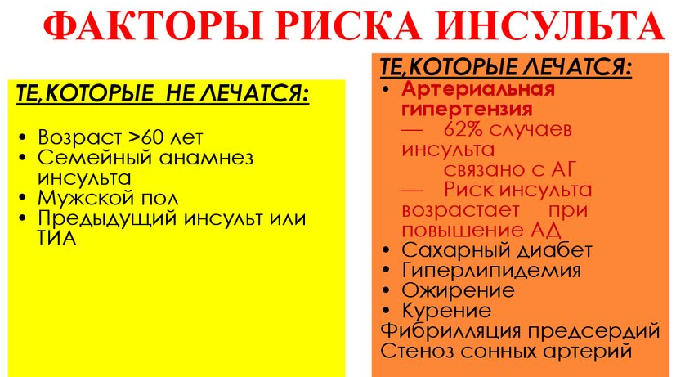
Факторы риска инсульта
внешние
внутренние

Slide 4

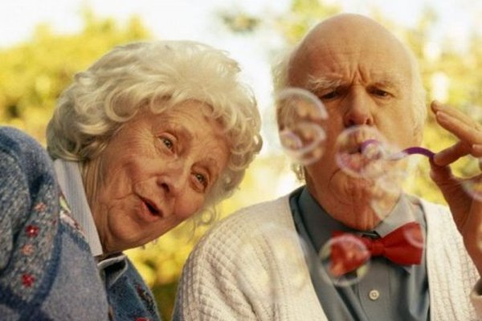

В о з р а с т и п о л
Частота инсульта зависит от возраста, удваиваясь в каждом последующем десятилетии по сравнению с предыдущим.
У пожилых людей (старше 60 лет) инсульт встречается в 17 раз чаще, чем в молодом возрасте (моложе 45 лет).
Доказано, что у женщин инсульты
развиваются в более старшем возрасте,
чем у мужчин – на 10-20 лет позднее.
Инфаркт мозга при атеросклерозе у мужчин встречается примерно на 30% чаще, чем у женщин, особенно в возрасте старше 65 лет.
В р е м я г о д а и к л и м а т
Инсульт и смерть от него зависят от метеорологических
условий и времени года. Для больных сердечно-
сосудистыми заболеваниями наиболее неблагоприятным
являются значительные колебания атмосферы, чаще всего
отмечающиеся в зимние и весенние месяцы, когда
происходит наиболее резкая смена погоды, выпадение
осадков, значительные колебания барометрического
давления, температуры воздуха и содержание кислорода
в атмосфере. В целом нарушения мозгового
кровообращения чаще возникают в период резких перепадов температур. Субарахноидальные кровоизлияния у мужчин чаще бывают поздней осенью, а у женщин – ранней весной. При изменении погоды и ухудшении самочувствия важно не откладывать визит к врачу и обязательно принять рекомендованные лекарства.

Slide 5
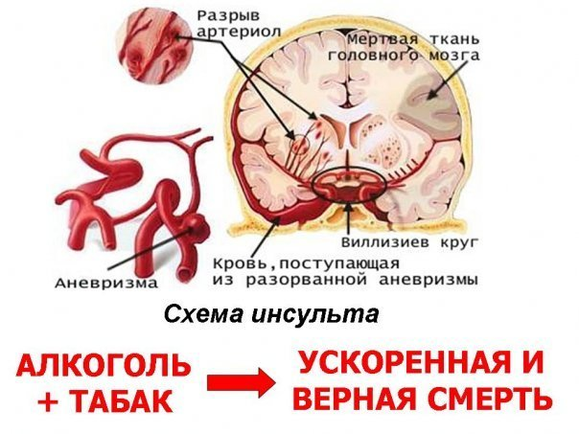

Slide 6
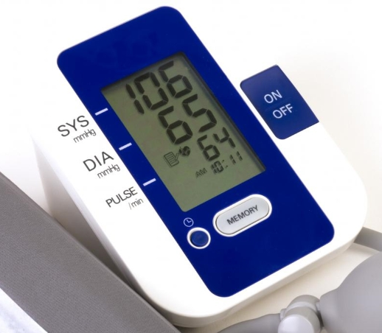
А р т е р и а л ь н а я г и п е р т о н и я может длительное время протекать без каких-либо ощущений и в то же время наносить существенный вред здоровью. При этом сердце постоянно работает с повышенной нагрузкой, травмируются стенки сосудов, ускоряется развитие атеросклероза. Создается реальная угроза тяжелых осложнений: инсульта, инфаркта миокарда, поражения почек, сетчатки глаза.
По данным научно-исследовательского института неврологии Российской академии медицинских наук только артериальная гипертония и артериальная гипертония в сочетании с атеросклерозом отмечены у 78,2% больных, перенесших инсульт.
У больных с диастолическим давлением 105 мм рт.ст. риск развития инсульта был в 10 раз, а ишемической болезни сердца – в 5 раз выше, чем у пациентов с диастолическим давлением 96 мм рт.ст.

Slide 7
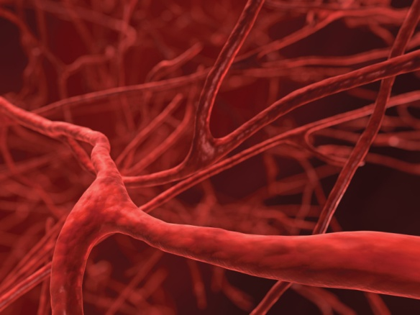
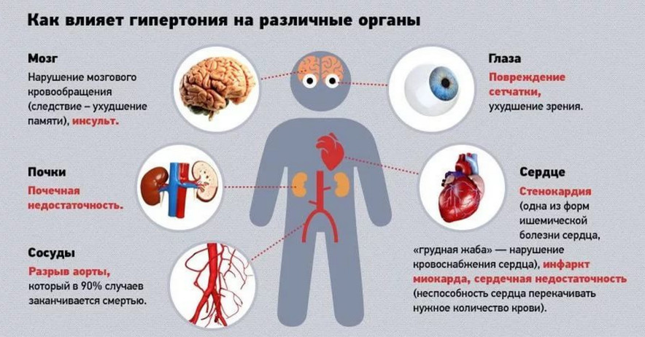
Нервные клетки с трудом переносят недостаток притока крови. Если кровеносные сосуды не доставляют требуемое количество кислорода и питательных веществ, то их функционирование нарушается.

Slide 8
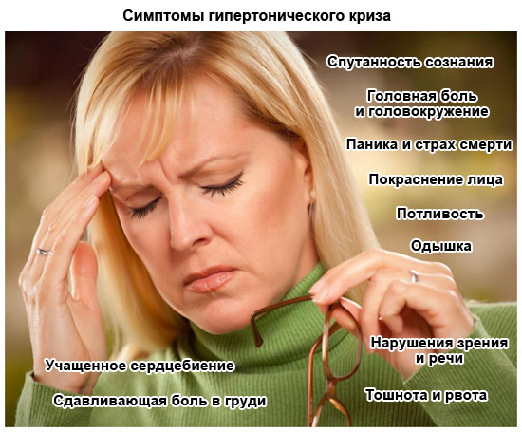

Slide 9
Классификация артериальной гипертензии
Категория ____________________ Оптимальное АД Нормальное высокое АД Высокое нормальное АД 1 степень АГ 2 степень АГ 3 степень АГ | АД систолическое, мм.рт.ст. ____________________ < 120 120-129 130-139 140-159 160-179 > 180 | АД диастолическое, мм.рт.ст. ____________________ < 80 80-84 85-89 90-99 100-109 >110

Slide 10

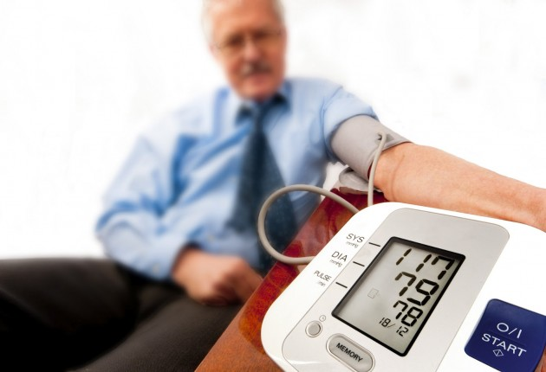
важно регулярное лечение под контролем уровня артериального давления
1. сочетание лекарственных средств с немедикаментозными методами коррекции артериального давления (психологические методы воздействия, повышение физической активности, ограничение потребления поваренной соли, снижение избыточной массы тела, отказ от курения, ограничение приема алкоголя);
2. индивидуальный подбор лекарств с учетом не только тяжести и характера заболевания, но и состояния сердечной деятельности,
наличия атеросклеротического поражения магистральных артерий головы и сосудистой патологии мозга, нарушений углеводного и липидного обменов;
3. постепенное снижение артериального давления до оптимального для каждого больного уровня;
4. практически пожизненное
проведение лечения.

Slide 11
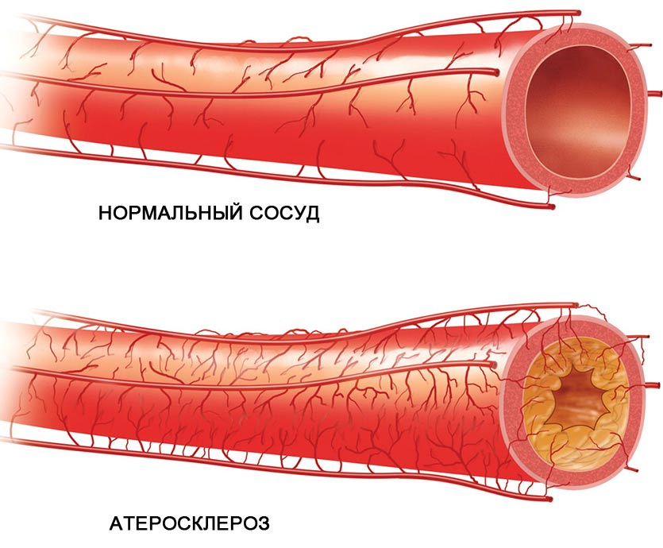
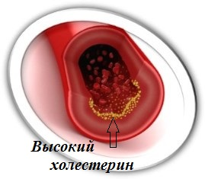
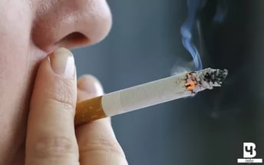
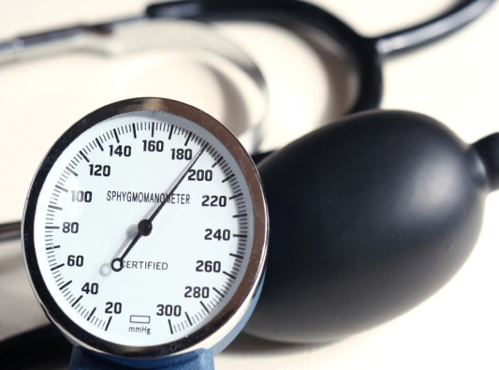
А т е р о с к л е р о з.
Причиной атеросклеротических изменений в сосудах являются нарушения содержания в крови липидов (жироподобных веществ)
с повышением концентрации
общего холестерина.
факторы риска сосудистых заболеваний мозга, сердца и других проявлений атеросклероза.
Эффективным способом, позволяющим уменьшить риск развития атеросклероза, является снижение уровня избыточного холестерина.

Slide 12
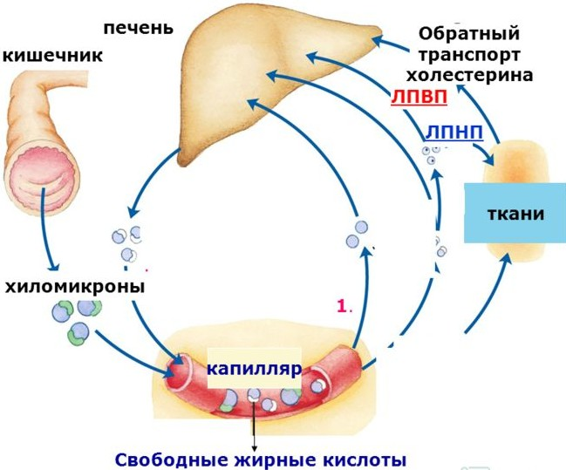

Slide 13
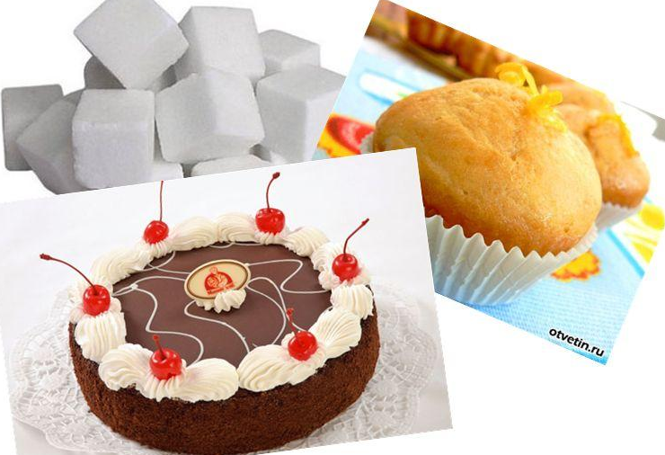
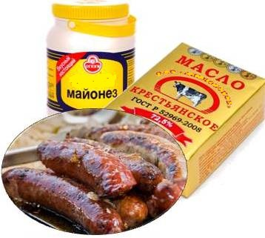


Существует пять золотых правил диеты для устранения нарушений обмена липопротеидов:
уменьшить общее потребление жиров и
легко усвояемых углеводов (сахар,
кондитерские изделия);
2. уменьшить потребление поваренной соли до 3-5 г в сутки;
3. резко уменьшить потребление
насыщенных жирных кислот (животные жиры,
сливочное масло, сливки, яйца);
4. увеличить потребление продуктов, обогащенных полиненасыщенными жирными кислотами (растительные масла, рыба, птица, морские продукты);
5. увеличить потребление клетчатки и сложных углеводов (овощи, фрукты).

Slide 14
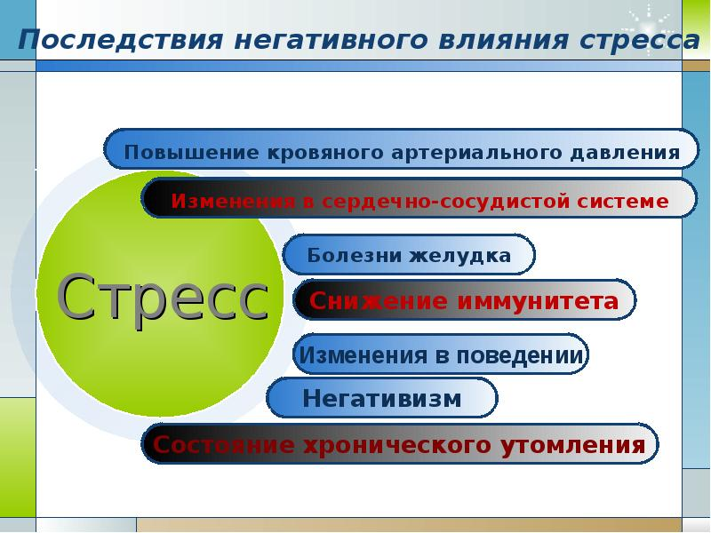
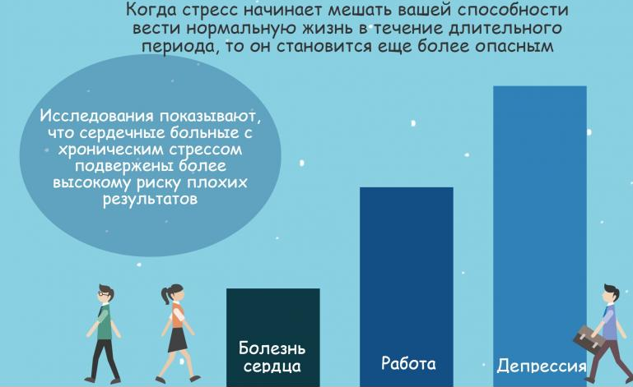

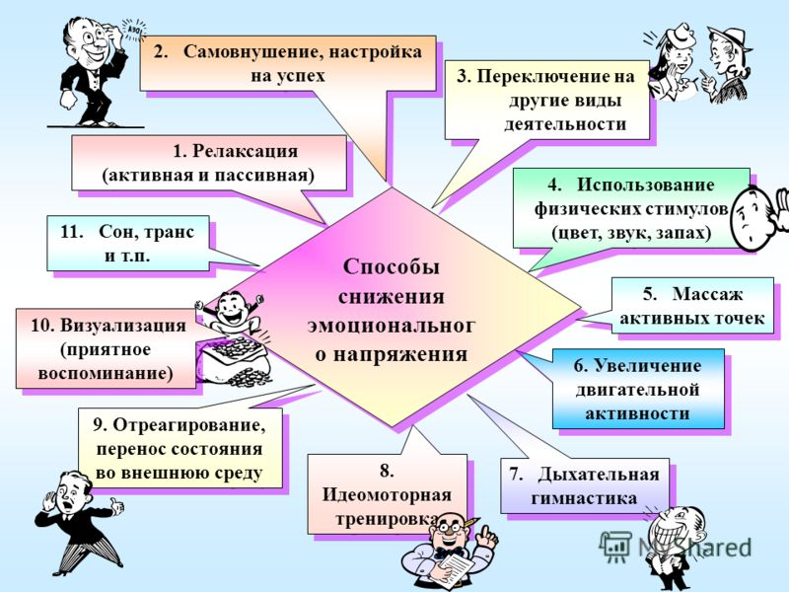


Slide 15
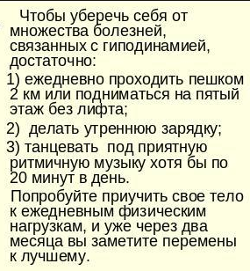
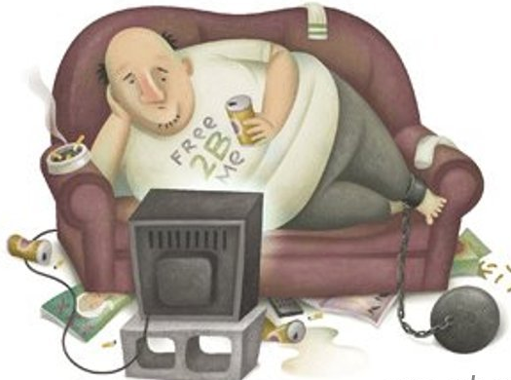
Н е д о с т а т о ч н а я ф и з и ч е с к а я а к т и в н о с т ь
Малоподвижный
образ жизни
Ожирение
Артериальная гипертония
Сахарный диабет
Повышение уровня холестерина в крови
Острые нарушения мозгового кровообращения

Slide 16
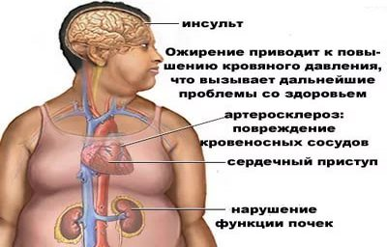
О ж и р е н и е

Slide 17
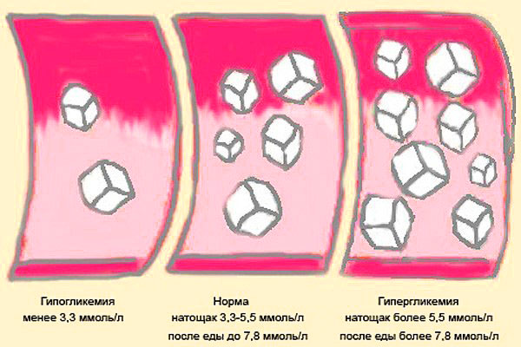
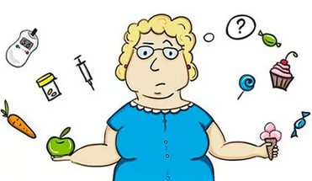
Причины инсульта при сахарном диабете
Острое нарушение мозгового кровотока у диабетиков отмечается в среднем чаще в 6 раз, чем у пациентов без нарушений обмена глюкозы. Этому способствуют повреждения сосудистой стенки всех типов артерий.
К этому добавляются факторы, ухудшающие текучесть крови: тромбоциты проявляют склонность к слипанию и прикреплению к сосудистой стенке; увеличивается активность факторов свертывания и снижается чувствительность к противосвертывающим; повышенное содержание глюкозы и холестерина.

Slide 18
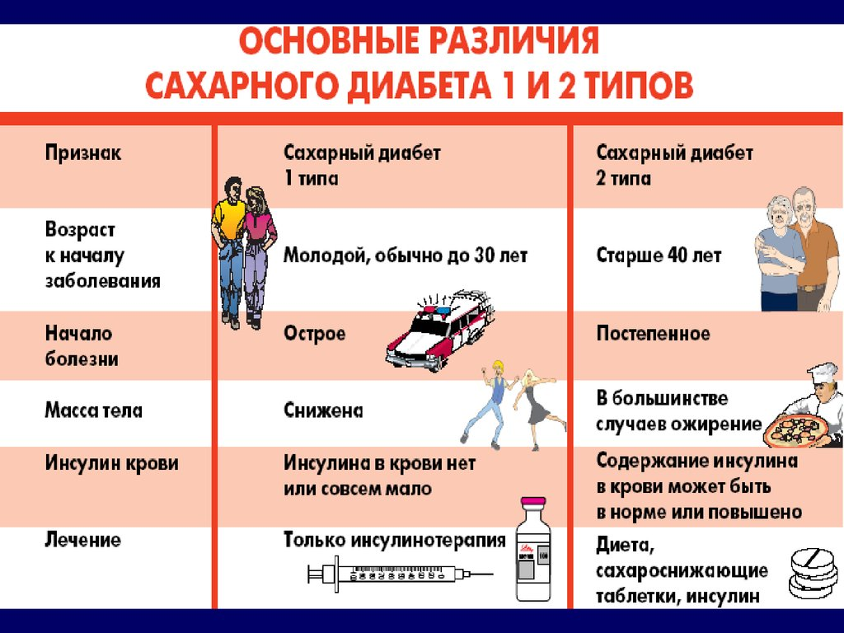

Slide 19
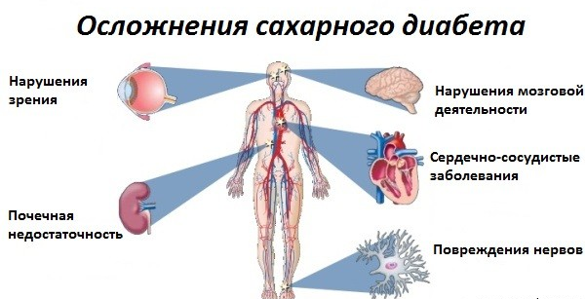

Slide 20
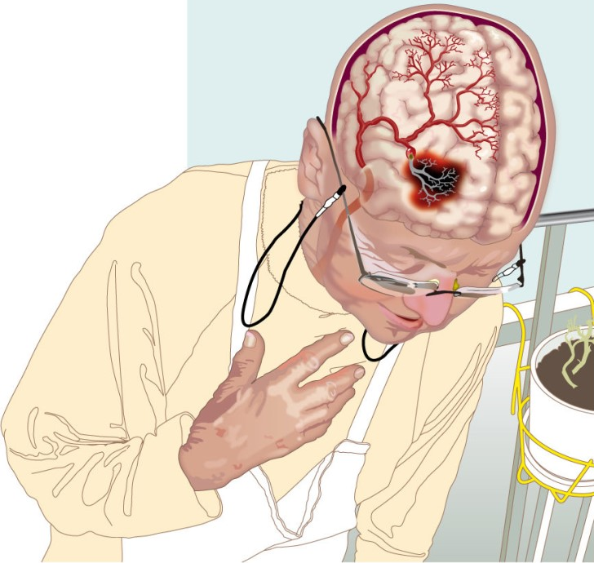
Формы клинического
течения инсульта
ИНСУЛЬТ — острое нарушение мозгового кровообращения.
По характеру поражения выделяют ишемический инсульт, возникающий вследствие недостаточного кровоснабжения (ишемии) мозга, и геморрагический инсульт, или спонтанное (нетравматическое) внутричерепное кровоизлияние. В особую группу выделяют преходящее нарушение мозгового кровообращения, или транзиторную ишемическую атаку, при котором неврологические симптомы
регрессируют в течение 24 ч.
Кроме того, выделяют прогрессирующий
инсульт (инсульт «в ходу»), при котором
симптоматика продолжает нарастать, и
завершившийся инсульт, при котором
неврологический дефицит уже стабилизировался.

Slide 21
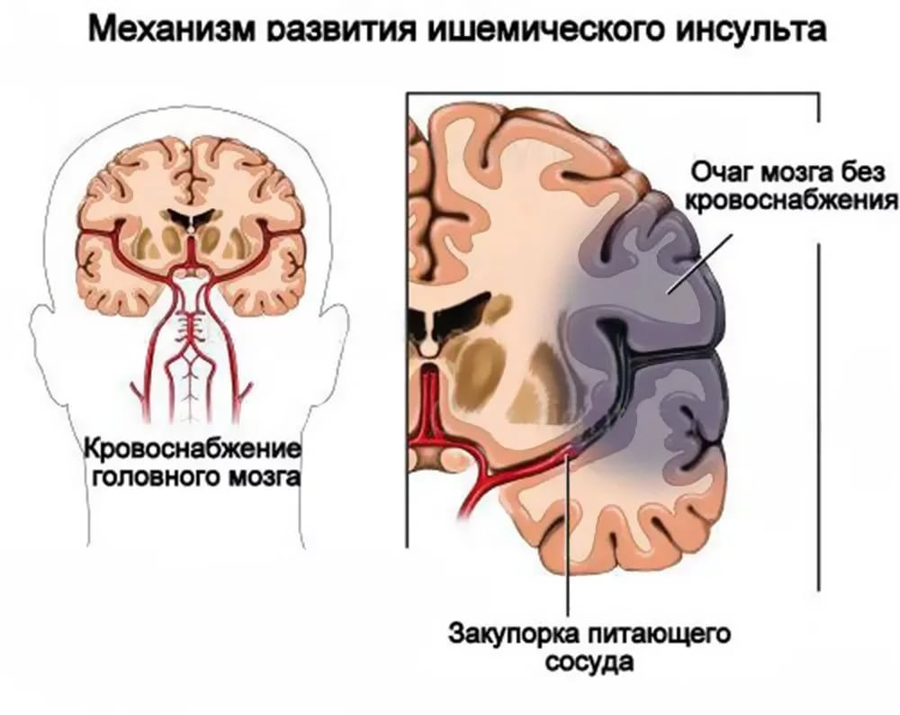

Slide 22
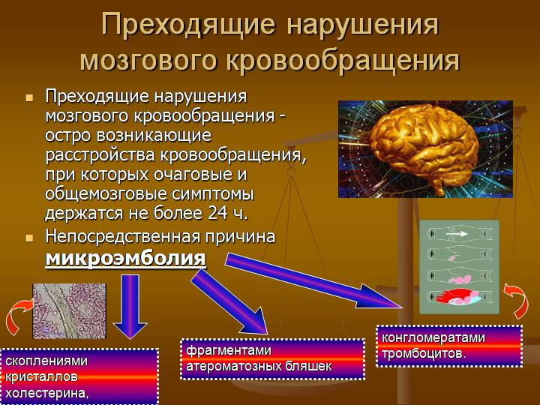

Slide 23
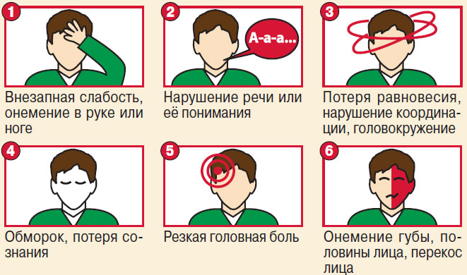
Основные признаки (симптомы) острого нарушения мозгового кровообращения:
Помните! Что вызванная в первые 60 мин от начала сердечного приступа или ОНМК скорая медицинская помощь, позволяет в полном объеме использовать современные высоко эффективные методы стационарного лечения и во много раз снизить смертность от этих заболеваний

Slide 24
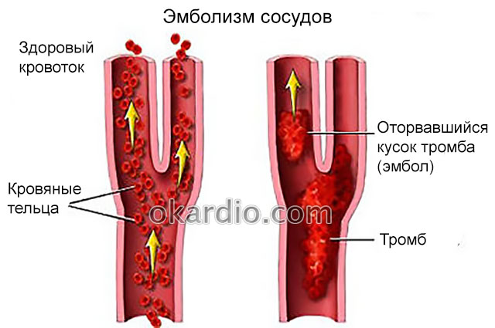
Источником эмболического материала чаще всего бывают тромботические массы в левом предсердии, которые формируются, например, при мерцательной аритмии, кардиомиопатии,
пороке сердца или инфаркте миокарда.
Нередко больной, у которого стремительно развился парез, не успев ухватиться за ближайшую опору, падает на пол. Для эмболического инфаркта более характерны головная боль, потеря сознания, эпилептические припадки.

Slide 25
Алгоритм неотложных действий
Срочно вызывайте бригаду скорой медицинской помощи.
До прибытия бригады скорой медицинской помощи:
Если больной без сознания положите его на бок, удалите из полости рта съемные протезы (остатки пищи, рвотные массы), убедитесь, что больной дышит.
Если пострадавший в сознании, помогите ему принять удобное сидячее или полусидячее положение в кресле или на кровати, подложив под спину подушки. Обеспечьте приток свежего воздуха. Расстегните воротник рубашки, ремень, пояс, снимите стесняющую одежду.
Измерьте артериальное давление, если его верхний уровень превышает 220 мм рт. ст., дайте больному препарат, снижающий артериальное давление, который он принимал раньше по назначению врача.
Измерьте температуру тела.
Положите на лоб и голову лед, можно взять продукты из морозильника, уложенные в непромокаемые пакеты и обернутые полотенцем.
Если больной ранее принимал лекарственные препараты снижающие уровень холестерина в крови из группы статинов дайте больному обычную дневную дозу.
Если пострадавшему трудно глотать и у него капает слюна изо рта, наклоните его голову к более слабой стороне тела, промокайте стекающую слюну чистыми салфетками.
Если пострадавший не может говорить или его речь невнятная, успокойте его и ободрите, заверив, что это состояние временное. Держите его за руку на непарализованной стороне, пресекайте попытки разговаривать и не задавайте вопросов, требующих ответа. Помните, что хотя пострадавший и не может говорить, он осознает происходящее и слышит все, что говорят вокруг.

Slide 26

Базисная терапия включает мероприятия, которые проводят при любом варианте инсульта. Их основная задача – предупредить осложнения, вызывающие вторичное повреждение мозга.
Основные принципы лечения инсульта
Поддержание дыхания предусматривает обеспечение проходимости дыхательных путей и достаточного кислородного снабжения организма.
2. Контроль артериального давления и сердечной деятельности.
3. Предупреждение и лечение внутричерепной гипертензии и отека мозга.
4. Поддержание водно-электролитного баланса при четком учете введенной и
выделенной жидкости.
5. Поддержание нормального уровня сахара крови: гипогликемия (пониженный
уровень сахара крови) и гипергликемия (повышенный уровень сахара крови) в
равной степени опасны для мозга.
6. Поддержание нормальной температуры тела.
7. Питание больного начинают с 1-2-х суток, при необходимости прибегая
к зондовому или парентеральному питанию.
8. Предупреждение контрактур, пролежней, мочевой инфекции.
9. Предупреждение тромбоза глубоких вен в парализованных конечностях.
10. Устранение болевого синдрома.
11. Предупреждение психомоторного возбуждения.
12. Предупреждение тошноты и рвоты.
13. Купирование эпилептических припадков.
В подавляющем большинстве случаев больной с инсультом должен быть госпитализирован

Slide 27
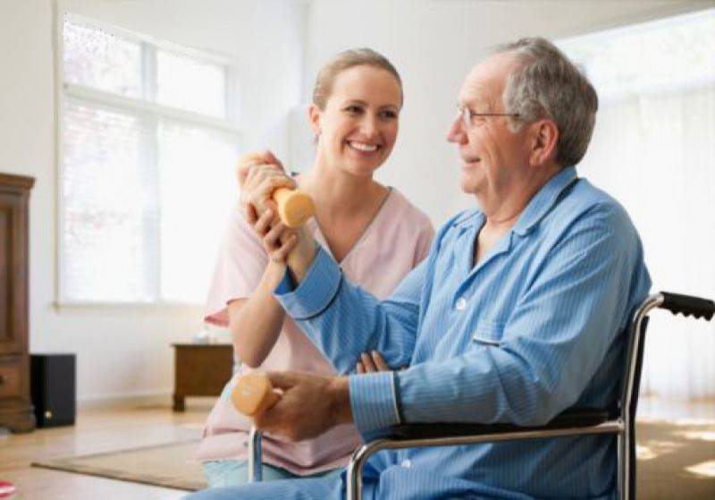
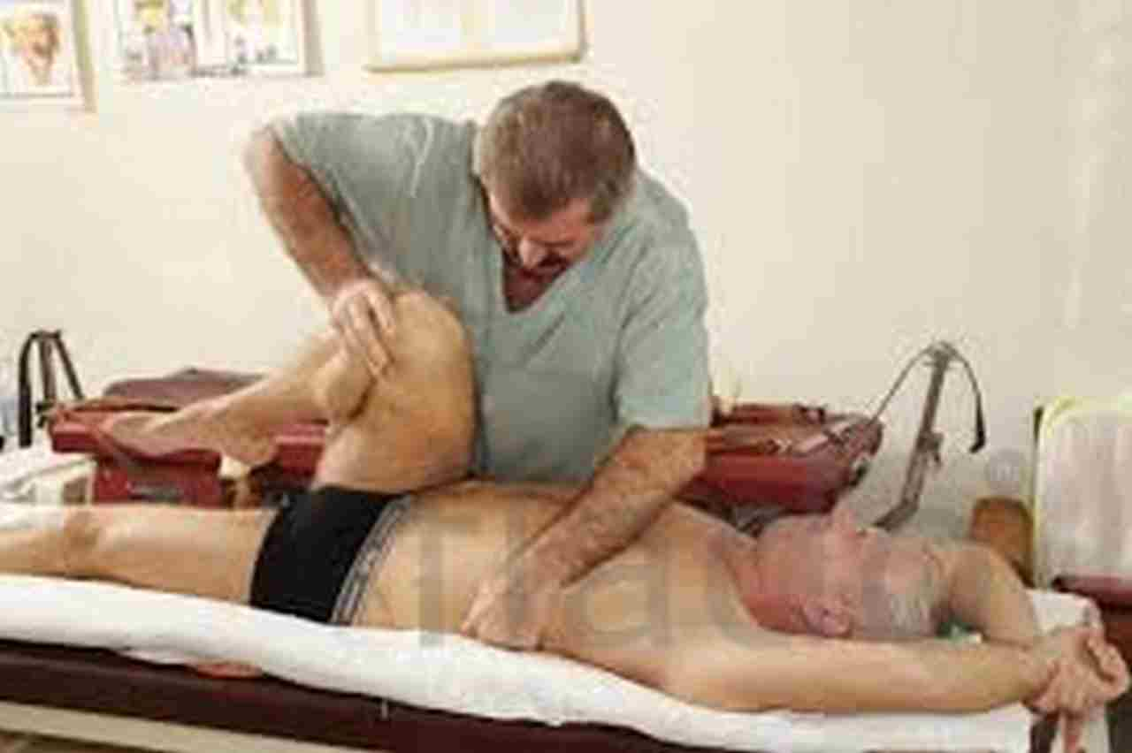
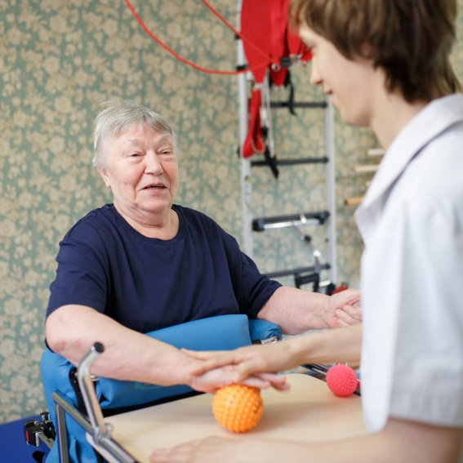
Основные принципы реабилитации
Реабилитационная терапия должна быть особенно активной в течение первых месяцев после инсульта.
Оптимальнее ее проводить по месту жительства, не прибегая к длительной госпитализации больного.
Реабилитационные мероприятия включают:
речевую терапию,
тренировку двигательных
функций,
мероприятия, направленные на
восстановление бытовых
навыков.
Основными принципами реабилитации являются:
раннее начало,
комплексность восстановительных
мероприятий,
их систематичность,
поэтапное построение
восстановительного лечения,
активное участие в
реабилитационном процессе
самого больного и его близких.

Slide 28
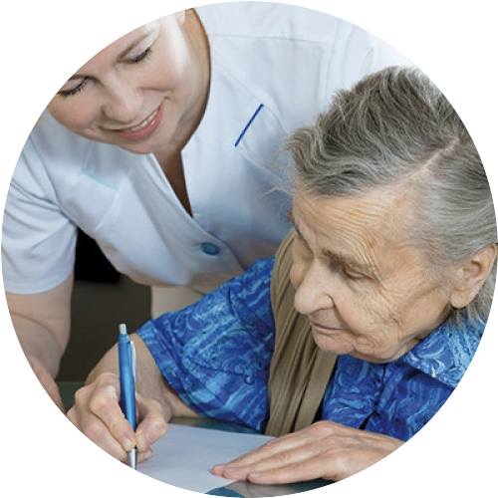
Этапность построения реабилитации означает, что восстановительный процесс и с методической, и с организационной стороны может быть разбит на отдельные этапы.
В организационном отношении наиболее эффективна следующая система:
реабилитация начинается в неврологическом отделении больницы,
куда больной доставляется машиной скорой помощи,
через 1—1,5 месяца он переводится в восстановительное
отделение (или в реабилитационный центр),
откуда через 1-2 месяца выписывается или домой на амбулаторное
лечение или в реабилитационный санаторий.
больным с речевыми нарушениями, с атаксией (нарушением
равновесия при стоянии и ходьбе) рекомендуются повторные курсы
лечения в реабилитационных учреждениях.
Большую роль в проведении восстановительного лечения играет семья, так как значительную часть восстановительного периода больной проводит дома.
Роль родных и близких заключается не только в проведении занятий с больным, но и в создании здорового психологического климата в семье. Сочетание доброжелательности и требовательности в отношении к больному благотворно сказывается на ходе восстановления нарушенных функций, помогает возвращению его к труду. Сверхопека, как и равнодушное, пассивное отношение к больному, затрудняет процесс восстановления.

Slide 29

Раннее начало реабилитации означает, что все необходимые мероприятия: лечебная гимнастика, занятия с логопедом по восстановлению речи должны начинаться уже в первые дни после инсульта, как только позволит общее состояние больного и состояние его сознания. Наиболее же интенсивно все восстановительные мероприятия проводятся в ранний восстановительный период, особенно в первые 2—3 месяца. Занятия эти должны проводиться систематически, без перерывов, независимо от того, где находится больной: в стационаре, дома, в санатории.
Комплексность реабилитации заключается в использовании широкого набора восстановительных мероприятий. В основе реабилитации больных с двигательными нарушениями лежит лечебная гимнастика (активная и пассивная) в сочетании с электростимуляцией мышц паретичной руки и ноги, с обучением ходьбе и бытовым навыкам. При мышечной спастичности — резком повышении тонуса мышц паретичных конечностей — используют специальные лонгеты и укладки (лече­ние положением), избирательный и точечный массаж, тепловые физиопроцедуры, лекарства, снижающие высокий мышечный тонус. При нарушении речи, которое обычно сопровождается нарушением письма, чтения и счета, главным в реабилитации являются регулярные занятия с логопедом.

Slide 30
Основой профилактики ССЗ и их осложнений является оздоровление образа жизни и устранение/коррекция факторов риска ССЗ, а также раннее выявление ССЗ и риска их развития и эффективное лечение.
Таблица «Рекомендации по физической активности
в целях профилактики ССЗ и их осложнений»
Рекомендации | Класс пользы | Уровень доказательств
Здоровые взрослые всех возрастов должны тратить 2,5-5 ч в неделю на обычную физическую активность или аэробную тренировку умеренной интенсивности или 1-2,5 ч в неделю на более интенсивные физические упражнения. Настоятельно рекомендовать лицам с сидячим образом жизни начать выполнение программ физических упражнений легкой интенсивности | I | А
Физическая активность/аэробные нагрузки должны выполняться в несколько подходов каждый продолжительностью не менее 10 минут и равномерно распределяться на всю неделю, то есть на 4-5 дней в неделю. | IIа | А
Пациенты с перенесенным инфарктом миокарда, АКШ, ЧКВ, со стабильной стенокардией или стабильной ХСН должны пройти аэробные тренировки от умеренной до энергичной интенсивности с выполнением упражнений 3 раза в неделю по 30 минут за сеанс. Настоятельно рекомендовать больным с сидячим образом жизни начать выполнение программ физической активности легкой интенсивности после адекватной оценки рисков и переносимости физических нагрузок. | I | А

Slide 31
Таблица «Рекомендации по питанию для профилактики ССЗ»
Рекомендации | Класс пользы | Уровень доказательств
Здоровое питание, включающее: - снижение потребления насыщенных жиров (менее 10% от общего калоража пищи) путем замены их на полиненасыщенные жирные кислоты, - максимально возможное ограничение потребления транс-жиров (менее 1% от общего калоража пищи), - потребление менее 5 г соли в день, - потребление 30-45 г клетчатки (пищевых волокон) в день из цельнозерновых продуктов, фруктов и овощей, - потребление 200 г фруктов в день (2-3 порции), - потребление 200 г овощей в день (2-3 порции), - потребление рыбы, два раза в неделю, в один из которых будет жирная рыба, - ограничение потребления алкогольных напитков до 20 г/день (в пересчете на чистый спирт) для мужчин и до 10 г/день – для женщин, Рекомендуется как основа профилактики ССЗ при условии, что энергетическая ценность пищи должна быть ограничена количеством калорий, необходимых для сохранения (или достижения) здорового веса тела с ИМТ 25 кг/м². | I | В

Slide 32
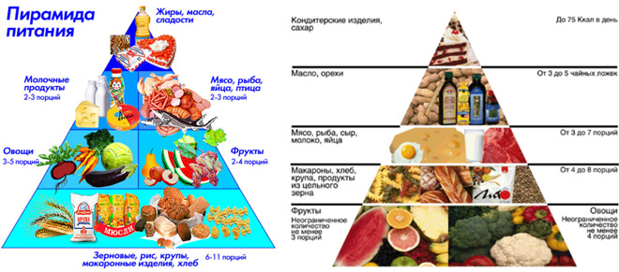
Правила рационального питания
Не голодайте!
Старайтесь употреблять меньше жиров и углеводов.
Постепенно снижайте калорийность суточного рациона, для этого уменьшайте в объеме привычные для вас порции завтрака, обеда и ужина.
Ешьте без ограничений свежие фрукты, ягоды, овощи.
Еда должна быть сбалансированной и разнообразной. Питание - регулярным и не менее трех раз в день.
Ужин — не позднее 18 часов.
Около 21 часа следует выпить стакан кефира или съесть яблоко, чтобы желудок ночью не был пустым.
Помни! «завтрак съешь сам, обед раздели с другом, а ужин отдай врагу». Соблюдайте это ценное правило рационального питания.
Убедитесь в том, что индивидуальная программа питания учитывает Ваши пищевые вкусы.

Slide 33
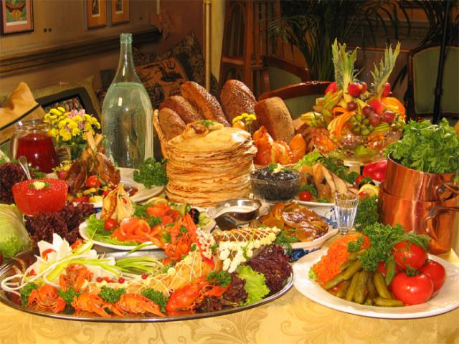
Откажитесь от вредных пищевых стереотипов: поздний ужин, ночная еда, переедание, предпочтение жирной, жареной, острой пищи и «еда до отвала».
Уменьшите чувство голода.
Следует есть побольше зелени и овощей, которые заполняют объем желудка, не раздражая его слизистой оболочки и создают чувство сытости и комфорта. С этой же целью можно за 30 мин до еды съесть фрукты.
Следует уменьшить аппетит, есть все невкусное или нелюбимое, потому что вкусную еду можно поглощать в неумеренных количествах.
Избегайте застолий, являющихся, к сожалению, необходимым атрибутом культуры коммуникации многих народов. Главное — избежать коллективного обжорства и пьянства, чтобы не
испортить фигуру и радость взаимного общения.
Застолье противопоказано на всех этапах
снижения массы тела. Оно сводит к минимуму
все достижения. Если же избежать застолий и
банкетов не удается, надо хотя бы отказаться
от алкогольных напитков и жирной закуски.
В качестве диетической закуски употреблять
салаты, зелень, фрукты.

Slide 34
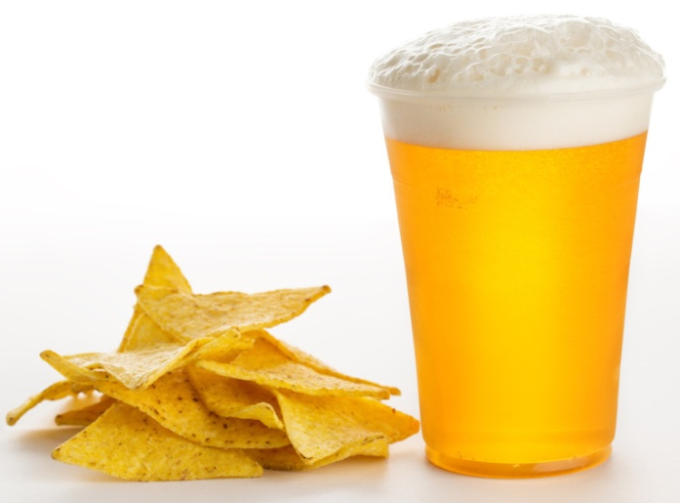

Умерьте алкоголь, а лучше вовсе откажитесь от него — он способствует не только усвоению, но и употреблению жирной пищи, так как повышает аппетит.
Откажитесь от пива
Не употребляйте газировку.
Пейте чистую родниковую воду или некрепкий чай — это прекрасная альтернатива неполезным напиткам.
Боритесь с сенсорным голодом или скукой. Посвятите свой досуг физкультуре, спорту, клубам здоровья, общению с друзьями, театрам, музеям, путешествиям, умным книгам и новым знакомствам.
Боритесь с искушением прекратить диету. Хороший психологический настрой и знание приемов борьбы с вредными привычками питания позволят преодолеть препятствия на пути к здоровью.

Slide 35
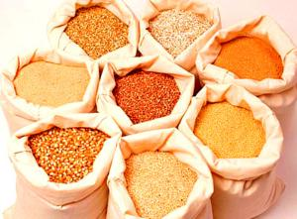
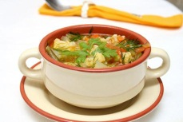
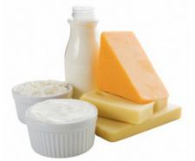
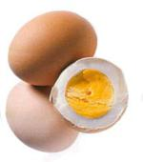

Рекомендации к выбору продуктов питания для профилактики атеросклероза
(Текст подготовлен по материалам профессора Перовой Н.В., отдел биохимических маркеров хронических неинфекционных заболеваний ГНИЦПМ)
 | Виды продуктов | Рекомендуются | Потреблять в умеренном количестве | Исключить из питания
 | Зерновые | Хлеб цельнозерновой, из муки грубого помола, каши, макаронные изделия | Хлеб из муки тонкого помола | Сдобный хлеб
 | Супы | Овощные | Рыбные | На мясном бульоне
 | Молочные | Молочные продукты и сыры сниженной жирности | Полужирные молочные продукты и жиры | Цельное молоко, сливки, жирные кисло-молочные продукты и сыры
 | Яйца | Яичный белок | Яйца | Яичница на животных жирах
 | Море-продукты | Морской гребешок, устрицы | Мидии, крабы, лангусты | Кальмары, креветки

Slide 36
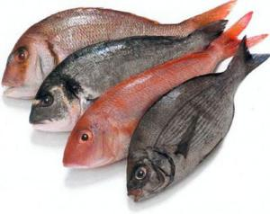

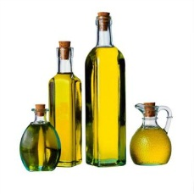

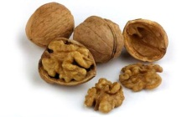
 | Рыба | Все виды, особенно морская | Жареная на растительных маслах, слабосоленая | Жареная на животных жирах, твердых маргаринах или на неизвестных жирах
 | Мясо и птица | Курица, индейка без кожи, телятина, кролик | Постные сорта говядины, баранины, ветчины; печень | Жирное мясо, утка, гусь, жирные колбасы, паштеты
 | Жиры | Растительные жидкие масла: подсолнечное, оливковое, соевое | Мягкие растительно-жировые спреды, не содержащие транс-жиры | Сливочное масло, жир мяса, сало, твердые маргарины
 | Овощи и фрукты | Любые свежие, мороженные, паровые, отварные, бобовые | Картофель, жареный на растительных маслах | Картофель и др. овощи, жареные на животных или неизвестных жирах
 | Орехи | Миндаль, грецкие | Арахис, фисташки, фундук | Кокосовые, соленые

Slide 37
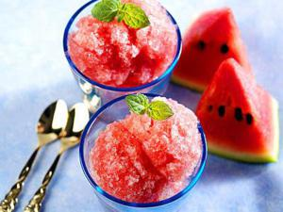
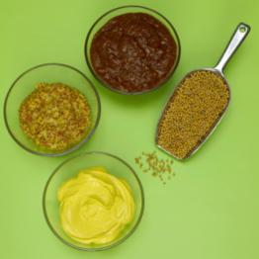

 | Десерт | НЕ подслащенные соки, морсы, фруктовое мороженое | Кондитерские изделия, выпечка, кремы, мороженое на растительных жирах | Выпечка, сладости, кремы, мороженое, пирожное на животных жирах
 | Приправы | Перец, горчица, специи | Соусы несоленые | Майонез, сметанные соленые соусы
 | Напитки | Чай, кофе, вода, безалкогольные напитки | Алкогольные напитки - малое/умеренное количество | Кофе или шоколадные напитки со сливками
Как сохранить оптимальную массу тела
Похудеть при желании может каждый, самая трудная задача — снова не набрать вес. Что же делать, чтобы оставаться в хорошей форме?
Продолжать контролировать свой режим питания. Диета должна быть сбалансированной, содержать много овощей, фруктов и злаковых.
Определить ситуации, которые провоцируют нарушение диеты, и научиться их избегать.
Не бросать физическую нагрузку. Еще никому и никогда не удавалось сохранить стройность без физической активности, которая является составляющей программы снижения массы тела
Не делать все в одиночку. Стараться не терять контакт с лечащим врачом. Привлекать в оздоровительный процесс свое окружение — поддержка родных и друзей помогает успешно справляться с трудностями.
Не опускать руки, если немного поправились, ведь сезонное увеличение веса зимой и осенью — обычное дело. Запомнить, что небольшая прибавка в весе допустима. Не сдаваться, а просто обсудить с врачом свои опасения.

Slide 38
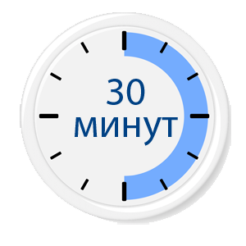


Физическая активность
бег,
ходьба,
плавание,
работа на велотренажере в
умеренном темпе
позволяют снизить уровень стресса,
улучшить общее самочувствие,
стабилизировать вес тела и
уровень артериального давления,
снизить содержание ХС в крови, а
следовательно — избежать инсульта
Главная задача —
заставить себя перейти от малоподвижного образа жизни к более активному.

Slide 39


Slide 40


«Движение — пища для жизни»
Гиппократ
Упражнения обеспечивают увеличение работоспособности, эффективность кровообращения,
тренируя сосуды и способствуя их эластичности.
Но избыточная по интенсивности и длительности физическая нагрузка может приводить к развитию метаболических и структурных изменений сердца и сосудов, в том числе и в головном мозге (синдром перетренированности).

Slide 41


Запомните правило: умеренная физическая нагрузка в любой форме лучше, чем ее полное отсутствие. Начните с простого:
Три раза в день вставайте из кресла, распрямитесь и хо­дите вокруг него в течение 10 минут.
Ходите по лестнице, вместо того чтобы пользоваться лифтом.
Попробуйте часть пути на работу и обратно ходить пешком.
Вместо разговора по телефону не ленитесь — сходите к коллегам по работе сами.
Выполняйте эти советы хотя бы в течение 2—4 недель,
и почувствуете себя гораздо лучше.
Повышение физической нагрузки должно быть постепенным, таким,
чтобы это доставляло удовольствие. Вашей целью должно быть всего 20 - 30 минут любой активности в день, но ежедневно.
Результат программы физических упражнений тогда будет достигнут, когда появится желание двигаться и
вы станете получать удовольствие от занятий.
Радость движения объясняется перестройкой обмена веществ. Вся биохимия организма будет направлена на ликвидацию любой лишней калории.
Именно к этому и надо стремиться.

Slide 42




Це
ль
фи з и
ч
е
с
к
ой
а
к
т
ивно
с
т
и
в нормализации деятельности
сердечно-сосудистой системы
в снижении артериального давления
избавления от одышки
выведении лишней жидкости
Не перегружайте организм.
Избегайте переутомления.
в нормализации гибкости позвоночника
повышении силы и выносливости мышц
постепенно увеличивать объем и интенсивность физкультуры на 10% еженедельно, а не ежедневно
постепенность позволит перестроить обмен веществ оптимально и закрепить их на длительный срок
Контролируйте пульс,
артериальное давление,
частоту дыхания до
и после упражнений.

Slide 43



Длительная ходьба в среднем темпе километр за километром сжигает лишние калории, так же как и бег трусцой. При этом нет больших ударных нагрузок на позвоночник, суставы. Прогулки в среднем темпе ежедневно в течение 1—2 часов дают очень хороший результат при снижении веса и тренировке сердечно - сосудистой системы.
Бег позволяет эффективно сжигать лишние калории и поддерживать физическую форму. Однако при избыточном весе к нему надо относиться осторожно. У тучных людей бег оказывает чрезмерную нагрузку на опорно-двигательный аппарат и сердечно- сосудистую систему.
Езда на велосипеде или работа на велотренажере также эффективны. Для нетренированных людей с избыточным весом езда на велосипеде предпочтительнее, так же как и ходьба. Поскольку в этом виде спорта в основном загружены передние мышцы бедра, то следует чередовать езду на велосипеде с другими видами физической нагрузки.

Slide 44


Плавание — самый адекватный, безопасный и физиоло­гический вид спорта, Плавание тренирует сердечно-сосудистую, дыхательную системы, хорошо дозируется, формирует мышечный корсет позвоночника. Нужно 1—2 раза в неделю посещать бассейн.
Подвижные игры приносят удовольствие общения и спо­собствуют поддержанию оптимального веса. Однако у тучных людей они могут вызвать нарушение функций органов движения, дыхания и сердечно-сосудистой системы. Поэтому подвижные игры допустимы после нормализации физиологических параметров организма: пульса, артериального давления и частоты дыхания.

Slide 45
Суммарный сердечно-сосудистый риск
(прогностическое значение и методика определения).
Оценка абсолютного риска фатальных сердечно-сосудистых осложнений в предстоящие 10 лет жизни (суммарный сердечно-сосудистый риск) производится при помощи Европейской шкалы SCORE, предназначенной для стран очень высокого риска, к которым относится и Российская Федерация.
Шкала SCORE не используется:
у пациентов с доказанными сердечно-сосудистыми заболеваниями атеросклеротического генеза (ИБС, цереброваскулярные болезни, аневризма аорты, атеросклероз периферических артерий)
сахарным диабетом I и II типа с поражением органов мишеней
у лиц с очень высокими уровнями отдельных факторов риска
у лиц с хроническими болезнями почек
граждан в возрасте старше 65
граждан в возрасте до 40 лет

Slide 46


Slide 47



Суммарный сердечно-сосудистый риск по шкале SCORE
менее 1% считается низким.
Суммарный сердечно-сосудистый риск находящийся в диапазоне от >1 до 5% считается средним или умеренно повышенным.
Суммарный сердечно-сосудистый риск находящийся в диапазоне от >5% до 10% считается высоким.
Суммарный сердечно-сосудистый риск по шкале SCORE>10% считается очень высоким.
Человек в возрасте до 40 лет без факторов риска (некурящий, с нормальным уровнем артериального давления и содержанием общего холестерина в крови - левый нижний угол таблицы) имеет в 12 раз меньший относительный суммарный сердечно­сосудистый риск по сравнению с человеком, имеющим указанные факторы риска (правый верхний угол таблицы).

Slide 48








Основные цели профилактики ССЗ в клинической практике:
Помочь лицам с низким риском ССЗ продлить это состояние на долгие годы
помочь лицам с высоким суммарным СС риском уменьшить его
Лицам с низким (< 1% по шкале SCORE) и умеренным (>1% и < 5% по шкале SCORE) СС риском для сохранения здоровья рекомендуется:

Slide 49






Доказано достоверное снижение повышенного АД и определена и величина снижения АД в зависимости от применяемого вмешательства:
снижение потребления соли до 100 ммоль/л
(1 чайная ложка) приводит к снижению САД в среднем на 5,8 мм рт.ст.;
снижение массы тела на 2-10 кг приводит к снижению уровня САД на 4-15 мм рт.ст.;
умеренное повышение физической активности приводит к снижению уровня САД на 5-7 мм рт.ст.;
сокращение на
50% потребления
алкоголя у лиц,
употреблявших
200-400 мл
алкогольных напитков в неделю
(в пересчете на чистый этанол) приводило к снижению САД в среднем на 3,3 мм рт.ст;
у лиц, получающих одно- или многокомпонентное вмешательство по управлению стрессом происходит снижение САД на
9-10 мм рт ст.
снижение потребления соли до 100 ммоль/л (1 чайная ложка) приводит к снижению САД
в среднем на 5,8 мм рт.ст.;

Slide 50



Роль службы медицинской профилактики в предупреждении ССЗ
профилактическое консультирование пациентов с ССЗ и высоким риском их развития должно стать неотъемлемой частью повседневной работы врачей (фельдшеров)
Контроль поведенческих ФР должен начинаться как можно раньше (с детского и подросткового возраста) и продолжаться в течение всей жизни, особенно у группы лиц высокого риска развития ССЗ и пациентов с ССЗ.

Slide 51



Эффективность любых профилактических мероприятий повышается при вовлечении
в них семьи пациента.
Показано, что члены семьи, особенно супруги, имеют сходные поведенческие привычки. Наличие семейного анамнеза АГ, СД, как правило, бывает тесно связано не столько с наследственными факторами, сколько с поведенческими традициями семьи, в частности, в отношении питания, физической активности, склонности к злоупотреблению алкоголем, курению. При этом важно учитывать и гендерные особенности - более расположенными к взаимодействию с врачами и выполнению врачебных назначений чаще бывают женщины, что целесообразно использовать для убеждения мужчин в необходимости модификации образа жизни и коррекции поведенческих факторов риска, т.к. показано, что мужчины, особенно молодого и среднего возраста, несмотря на наличие явных факторов риска, редко расположены к их коррекции и изменению образа жизни.

Slide 52




Особенности профилактического консультирования больных с высоким и очень высоким суммарным СС риском и клиническими проявлениями любой локализации атеросклероза
У этой категории пациентов все показанные профилактические мероприятия должны проводиться наиболее активно с целью достижения целевых уровней факторов риска. Наиболее оптимальный эффект достигается при мультидисциплинарных вмешательствах - сочетание усилий, знаний и навыков терапевтов, медсестер, психологов, диетологов, кардиореабилитологов и врачей лечебной физкультуры существенно повышает эффективность вторичной профилактики ССЗ.

Slide 53





Доказана эффективность группового профилактического консультирования школы здоровья для пациентов, перенесших ИМ, вмешательства по реваскуляризации миокарда, больных с АГ, СД, сердечной недостаточностью. Отечественный опыт работы «Коронарных клубов», «Школ для пациентов с ИМ» и «Школ для пациентов, перенесших операцию аортокоронарного шунтирования» показал, что технология группового обучения пациентов обеспечивает существенное
улучшение основных показателей эффективности реабилитации и вторичной
профилактики ИБС.
Участие в групповом обучении не только дает больным необходимые знания, но и обеспечивает им необходимую социальную поддержку, как со стороны медицинских работников, так и со стороны других пациентов. Школа способствует формированию у больных адекватных представлений о причинах заболевания, понимание факторов, влияющих на прогноз, значительно повышает приверженность больных и их близких следовать рекомендациям и назначениям врача, позволяет обучить больных навыкам, помогающим преодолеть сложившиеся годами негативные для здоровья стереотипы поведения.

Slide 54

Важной составной частью профилактического консультирования больных ССЗ является обучение пациентов навыкам самоконтроля и оказания самопомощи (контроль массы тела, особенно важен при застойной сердечной недостаточности; контроль АД, уровня глюкозы крови у больных СД, оказание самопомощи при приступе стенокардии, пароксизме мерцания предсердий, резком повышении АД и других состояниях.).
Не менее важно обучить пациентов с ССЗ и высоким суммарным СС риском, а также его близких правилам неотложных действий, приема необходимых лекарств и своевременного вызова скорой медицинской помощи при острых жизнеугрожающих состояниях (развития острого коронарного синдрома, острого нарушения мозгового кровообращения и внезапной сердечной смерти), как основных причин высокой внегоспитальной смертности в России - более 80 % от числа всех умирающих от ССЗ.
В ряде стран имеется опыт программ самопомощи пациентам ССЗ (поддерживаются фондами, общественными организациями), которые направлены на повышение ответственности пациентов за контроль над заболеванием, включая приверженность лечению, формирование партнерства с врачом.
Такие программы способствуют улучшению качества
жизни пациентов, помогая им справляться с болезнью в повседневной жизни.

Slide 55


Профилактическое консультирование пациентов с ССЗ и психосоциальными факторами риска, которые являются независимыми факторами риска ССЗ, осложнений и смерти от ССЗ.
К числу таких факторов относятся:
стресс острый и хронический (на работе и в семейной жизни)
низкая социальная поддержка (социальная изоляция),
низкий социально-экономический статус,
тревожные и депрессивные состояния.
Психосоциальные факторы в значительной мере отягощают клиническое течение ССЗ, существенно снижают приверженность пациентов к лечению и выполнению рекомендаций по коррекции образа жизни, ухудшают качество жизни, увеличивают риск инвалидизации, что повышает расходы системы здравоохранения.
Основным методом выявления указанных психосоциальных факторов является опрос и сбор анамнеза пациента, а также применение различных анкет-опросников и тестирующих компьютерных программ, в том числе с выдачей заключения и персональных рекомендаций.

Slide 56





Лицам с высоким суммарным СС риском, больным ССЗ, имеющим высокий уровень психоэмоционального стресса даются следующие рекомендации:
использовать выходные и праздничные дни, ежегодный отпуск для полноценного активного отдыха
обеспечить ночной сон длительностью не менее 7-8 часов
нормализовать повседневный режим труда и отдыха
оптимизировать физическую активность (по показаниям ежедневные пешие прогулки в среднем темпе, плавание, другие виды аэробной нагрузки
освоить несложные техники релаксации (дыхательный тренинг, аутотренинг, прогрессивная мышечная релаксация)

Slide 57



В случае необходимости проводится индивидуальное или групповое консультирование пациента у психолога/психотерапевта. Из эффективных немедикаментозных мер коррекции психоэмоционального напряжения используется когнитивная и поведенческая психотерапия, увеличение физической активности и реабилитация в санаторно-курортных условиях (особенно после перенесенного ИМ, ОКС, инсульта, операции реваскуляризации миокарда).

Slide 58
Спасибо
за внимание!
Будьте здоровы!

